Slide 1

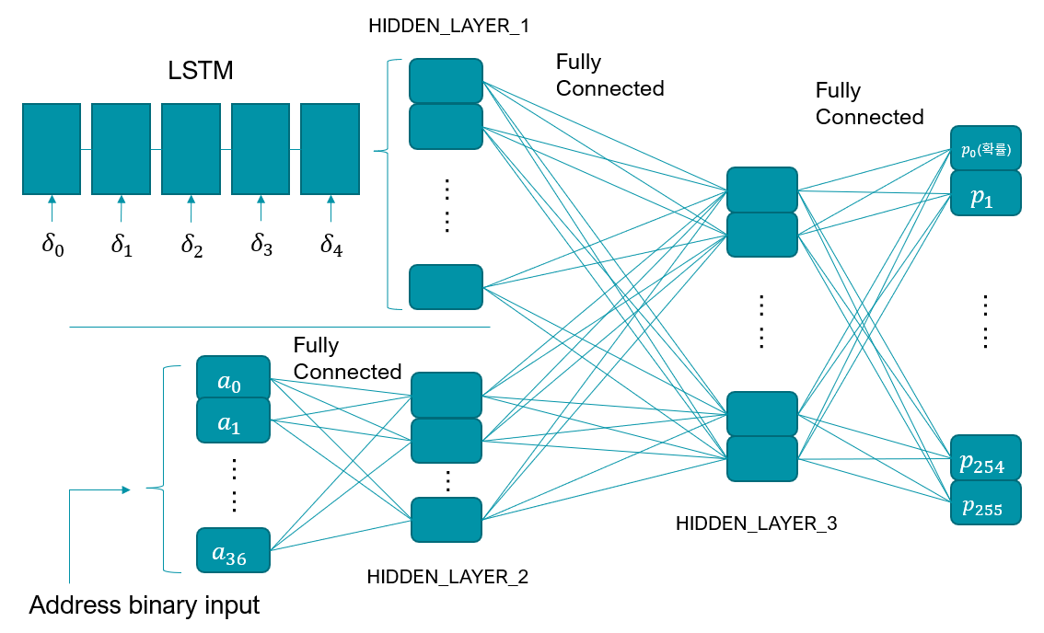
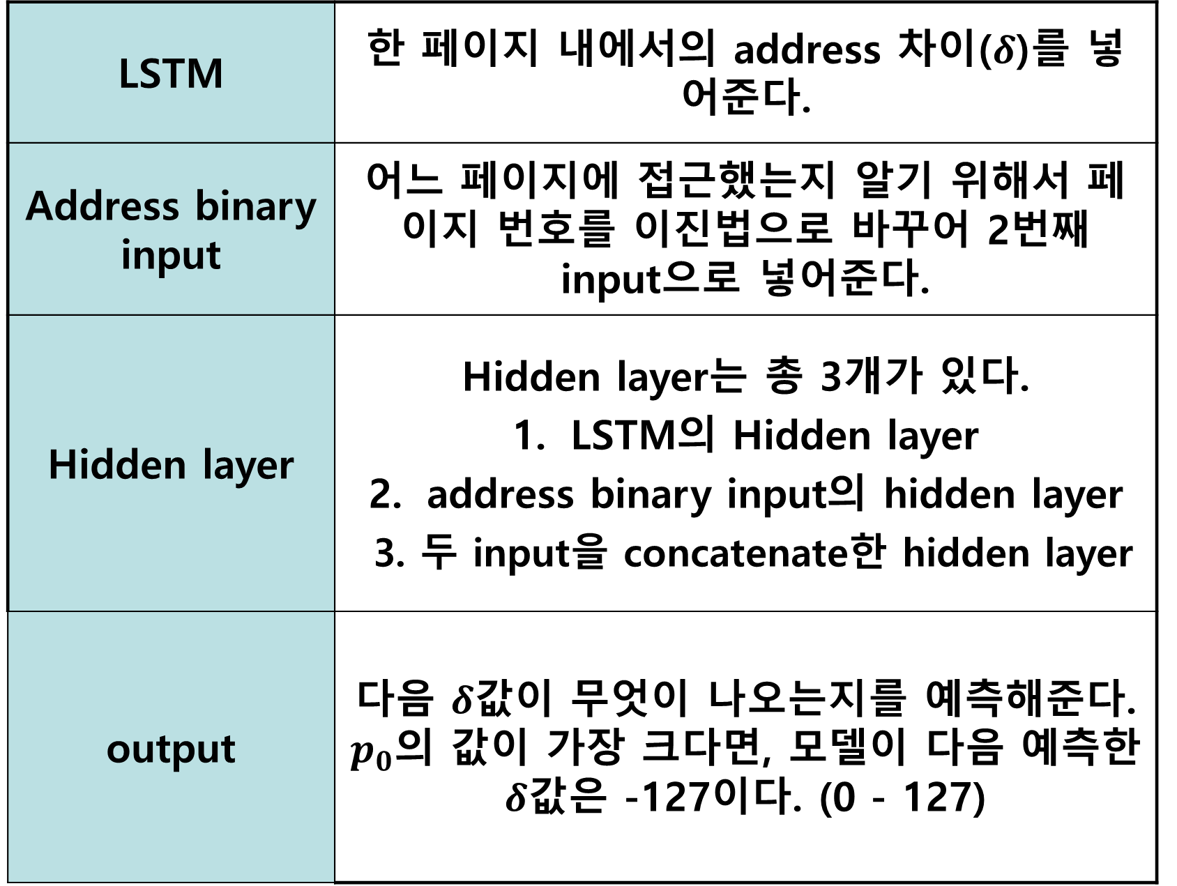
성균관대학교 정보통신대학
연구작품
한글 제목을 표기(맑은고딕, 44, 굵게, 그림자) 한글이름을 표기(맑은고딕, 36, 예 홍길동, 김성균) 성균관대학교 정보통신대학 영문 제목을 표기(맑은 고딕, 44, 굵게, 그림자) 영문이름을 표기(맑은고딕, 36, 예) Hong Gil Dong, Kim Sung Kyun)
Sungkyunkwan University
지도 교수: 홍석인 교수님 (HY견고딕, 32)
연구실명: 공간지능 연구실 (HY견고딕, 32)
ⓔ
ⓔ
개 요 (맑은고딕, 40, 굵게, 그림자)
결 과
굴림, 24~28
각 Benchmark에 따른 성능을 표로 나타내었다.
Accuracy | prefetching으로 인해 제거된 Cache miss의 개수 * 100 / prefetcher가 prefetching한 개수
Coverage | prefetching으로 인해 제거된 Cache miss의 개수 * 100 / 총 cache miss
MPKI | Cache misses per kilo instructions
IPC | Instruction per cycle
ⓔ
모델의 구성
Trace | Accuracy | Coverage | MPKI | MPKI_Improvement | IPC | IPC_Improvement
437.leslie3d-s2 | 52.69592 | 28.99386 | 18.15462 | 28.64852 | 0.619209 | 32.66481
462.libquantum-s1 | 99.91357 | 19.64112 | 22.9218 | 19.6411 | 0.716962 | 17.28941
410.bwaves-s1 | 94.0409 | 32.45737 | 15.41611 | 32.45752 | 0.786984 | 26.59518
473.astar-s0 | 43.85824 | 29.8031 | 1.134677 | 22.27781 | 1.05778 | 4.955152
470.lbm-s0 | 99.96805 | 8.251139 | 29.1071 | 8.25433 | 0.634808 | 9.899866
470.lbm-s1 | 99.97639 | 8.379703 | 27.4703 | 8.382504 | 0.67219 | 11.16789
482.sphinx3-s0 | 66.6023 | 42.0644 | 7.30003 | 41.60392 | 0.853692 | 29.04948
437.leslie3d-s1 | 59.58174 | 31.61458 | 18.08743 | 31.3715 | 0.644161 | 30.81031
433.milc-s2 | 30.54392 | 18.63837 | 16.6768 | 18.61401 | 0.643591 | 13.27696
433.milc-s0 | 27.94464 | 20.83051 | 19.29603 | 20.82921 | 0.546944 | 15.75118
473.astar-s1 | 52.55039 | 46.01626 | 1.275017 | 45.09209 | 0.479587 | 7.088437
410.bwaves-s0 | 85.61507 | 31.76448 | 15.57426 | 31.76463 | 0.774072 | 24.89101
433.milc-s1 | 47.00328 | 30.92213 | 18.40261 | 30.91166 | 0.542219 | 13.97908
437.leslie3d-s0 | 59.15551 | 28.88175 | 19.10317 | 28.7773 | 0.623958 | 30.15693
LSTM | 한 페이지 내에서의 address 차이($δ$)를 넣어준다.
Address binary input | 어느 페이지에 접근했는지 알기 위해서 페이지 번호를 이진법으로 바꾸어 2번째 input으로 넣어준다.
Hidden layer | Hidden layer는 총 3개가 있다. LSTM의 Hidden layer address binary input의 hidden layer 3. 두 input을 concatenate한 hidden layer
output | 다음 $δ$값이 무엇이 나오는지를 예측해준다. $p_{0}$의 값이 가장 크다면, 모델이 다음 예측한 $δ$값은 -127이다. (0 - 127)
ⓔ
결론
굴림 24~28

